Slide 1
Tradiție și inovație în procesul de evaluare. Strategii de optimizare, în vederea creșterii calității actului educațional și a asigurării succesului la examene naționale
Prof. Romănescu Elena-Laura

Slide 2
EVALUAREA
Evaluarea reprezintă, cu certitudine, o variabilă foarte importantă a procesului de instruire, iar poziţia ei a fost reconsiderată mai ales în ultimele patru, cinci decenii, când au fost elaborate foarte multe lucrări pe această temă şi când au fost întreprinse numeroase cercetări care să investigheze o serie de aspecte ale evaluării.
Relaţia dintre curriculum şi evaluare este deosebit de complexă, ceea ce implică abordarea procesului de predare-învăţare-evaluare în mod unitar. Orice schimbare produsă la nivelul uneia dintre aceste activităţi influenţează modalităţile de realizare a celorlalte, generând o adevărată reacţie în lanţ, care impune reveniri şi revizuiri permanente.
Evaluarea stabileşte în ce măsură s-au realizat obiectivele urmărite, dacă metodele şi procedeele folosite au fost eficiente, dacă interferenţa factorilor interni şi externi creează performanţă.

Slide 3
Funcțiile evaluărilor
Funcțiile evaluărilor curente/ inițiale și formative
Funcțiile evaluărilor sumative/ examene naționale
Funcția diagnostică – constată și analizează factorii care au determinat rezultatele în cauză;
Funcția prognostică – emite presupoziții și anticipează performanțelor viitoare ale elevilor;
Funcția motivațională – stimulează în mod concret învățarea;
Funcția de feed-back – reglează procesul de predare-învățare;
Funcția de ameliorare (de perfecționare, de optimizare a activității) – clarifică și optimizează strategiile de evaluare utilizate.
Funcția de certificare – demonstrează cât de bine sunt stăpânite competențele evaluate la sfârșitul unei perioade lungi de instruire;
Funcția de selecție a elevilor – permite accesul într-o treaptă superioară de învățământ sau într-un alt program de instruire;
Funcţia socială ( de orientare școlară și profesională) – oferă informații despre performanțele elevilor și prefigurează direcția de parcurs în concordanță cu propriile aptitudini evidențiate.

Slide 4
Predarea determină învățarea
Învățarea creează premisele evaluării
Evaluarea influențează predarea

Slide 5
Forme de evaluare
Evaluarea iniţială se realizează întotdeuna la începutul unui program de instruire (an şcolar, capitol). Scopul său este de a diagnostica nivelul de pregătire al elevilor şi are o funcţie prognostică sau predictivă, ce vizează activitatea viitoare de predare-învăţare. De aceea, ea mai este denumită şi evaluare predictivă.
Evaluarea continuă (formativă) se realizează pe parcursul perioadei de instruire, pe secvenţe mici. Are ca obiective compararea rezultatelor cunoştinţelor evaluate cu obiectivele vizate (funcţie diagnostică), ameliorarea activităţii în cazul existenţei punctelor slabe (funcţie ameliorativă), autoaprecierea cunoştinţelor de către elevi (funcţie motivaţională).
Evaluarea sumativă se realizează la sfârşitul perioadei de instruire şi oferă informaţii despre nivelul de performanţă al elevilor şi scopurile generale ale disciplinei. Are funcţie diagnostică şi de clasificare, determinând relaţii de adversitate în cadrul grupului.

Slide 6
Evaluarea sumativă/examene naționale
Scopul urmărit: stabilește gradul în care au fost atinse finalitățile generale propuse și îi compară pe elevi între ei.
Principiul temporalității: este finală și realizează bilanțul unui ciclu de învățământ.
Obiectul: se concentrează mai ales asupra elementelor de permanență ale aplicării unor cunoștințe de bază, ale demonstrării unor competențe dobândite de elevi într-o perioadă mai lungă de instruire.
D.p.d.v. al notării: realizează un scor (rezultate obiective în urma administrării unui test prin adunare sau scădere de puncte după reguli fixe) – notă.

Slide 7
EVALUAREA SUMATIVĂ/ EXAMENE NAȚIONALE
Avantaje:
Dezavantaje:
rezultatele constatate pot fi folosite pentru preîntâmpinarea greșelilor;
permite aprecieri cu privire la munca profesorilor, a calității proceselor de instruire, a programelor de examen;
oferă o recunoaștere socială a meritelor.
deplasează motivația elevilor către competiție și obținerea unui loc superior în ierarhia grupului;
nu favorizează dezvoltarea capacității de autoevaluare la elevi;
generează stresul și teama de examen.

Slide 8
Strategii de evaluare la limba ṣi literatura română în ciclul gimnazial
Metode tradiţionale
Probele orale sunt conversaţii pentru identificarea cantităţii şi calităţii informaţiilor pe care le are elevul.
Probele scrise sunt mijloace de evaluare ce prezintă suport scris şi sunt utilizate cel mai mult, datorită obiectivităţii crescute.
Probele practice sunt mijloace de evalure ce au suport scris, prin care se oferă informaţii despre capacitatea elevilor de aplicare a noţiunilor teoretice însuşite, despre deprinderile şi priceperile dobândite.
Testul docimologic este o alternativă de evaluare, „o probă standardizată care asigură o obiectivitate mai mare în procesul de evaluare”. (Liliana Secară, Iulia Cristina Dumitriu, Psihopedagogie, p. 186.)

Slide 9
Testul docimologic
Caracteristici:
Conţine un set de întrebări sau itemi care vizează o anumită arie de conţinut;
Între itemi şi obiective există o bună concordanţă (validitatea);
Itemii sunt variaţi: cu alegere duală, de tip pereche, cu alegere multiplă, cu răspuns scurt, de completare (lacunar), de tip eseu;
Măsoară performanţele mai exact decât alte probe;
Prezintă obiectivitate mare, datorită baremelor de corectare specifice fiecărui item;
Produce rezultate constante în urma aplicării repetate (fidelitatea);
Poate fi administrat şi interpretat cu uşurinţă (aplicabilitatea).

Slide 10
Metode alternative (complementare) de evaluare
Observarea sistematică a activităţii şi a comportamentului elevului oferă informaţii profesorului despre capacitatea de acţiune şi relaţionare, despre competenţele şi abilităţile acestuia.
Investigaţia poate fi considerată şi o metodă de învăţare, dar şi una de evaluare, întrucât elevul are posibilitatea de a aplica în mod creativ cunoştinţele însuşite într-un anumit timp şi apoi, capacităţile şi competenţele sale pot fi evaluate.
Proiectul reprezintă o metodă de evaluare nai amplă decât investigaţia. Poate fi realizat individual sau în grup.
Portofoliul a fost denumit prin diverse apelative: dosar de învăţare, de evaluare, de prezentare, de calificare, de carieră, jurnal de formare, istorie de viaţă, portofoliu de competenţe ş.a.
Autoevaluarea îl ajută să conştientizeze progresele şi achiziţiile făcute, să-şi elaboreze stilul propriu de lucru, să se poată situa personal în raport cu exigenţele de învăţare.

Slide 11
MODALITĂȚI DE REALIZARE
· Evaluarea iniţială: harta conceptuală; investigaţia; chestionarul, testele.
· Evaluarea formativă: observare curentă a comportamentului şcolar al elevului; fişe de lucru; examinări orale; metode R.A.I., Cubul, Pălăriile gânditoare, probe de autoevaluare.
· Evaluarea sumativă: examene (susţinute prin rezolvarea unor probe scrise, orale sau practice); portofoliul; proiectul.

Slide 12
Strategii de evaluare a lecturii
Texte multimodale
Harta conceptuală - https://www.mindmup.com/
Cubul
Dramatizări
Dialogul euristic
Itinerarul de lectură

Slide 13
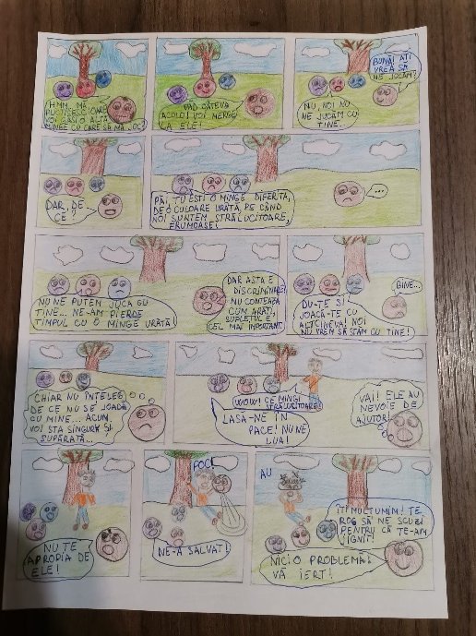
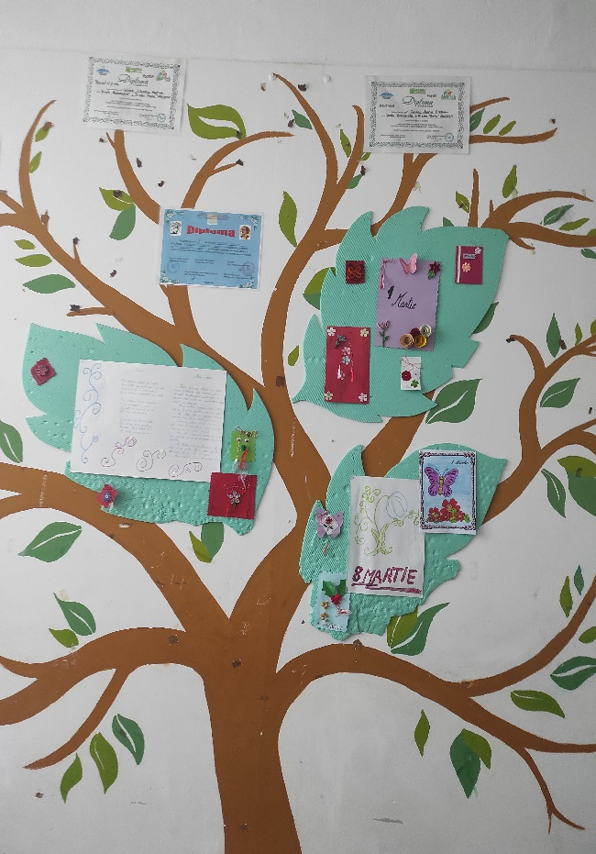
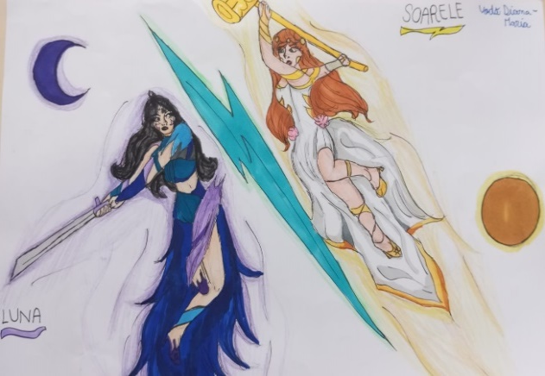
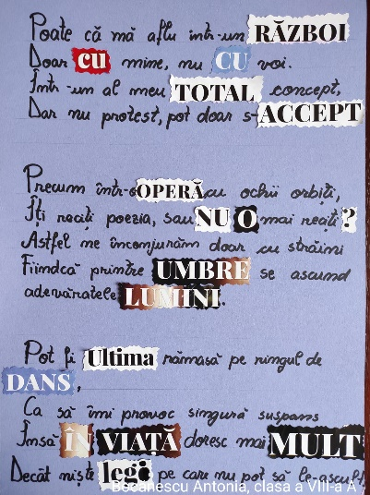

Textele multimodale
Textele multimodale contribuie la dezvoltarea competenţei de lectură prin atractivitatea lor, prin apel la imagine sau elemente digitale, potrivindu-se perfect contextului actual.
Texte multimodale digitale: videoclipuri, animaţii, povestiri digitale, filme, spotul publicitar, reclama, emailul, pagina web.
Texte multimodale tipărite: benzi desenate, povestiri de tablouri, romane grafice, postere, ziare, broşuri, afişe, pliante, caricaturi.

Slide 14

Dialogul euristic sau tehnica intrebărilor
Text-suport: ,,D-l Goe...” (I.L.Caragiale)
- Care sunt personajele textului?
-Unde se află personajele?
- Cum consideraţi că este Goe?
- Care este atitudinea doamnelor faţă de Goe?
-Cum ar fi trebuit să se comporte personajul principal? Dar doamnele?

Slide 15
Predicția
Text-suport: ,,D-l Goe...” (I.L.Caragiale)
- Care credeţi că este firul narativ în continuare?
- Ce năzbâtii ar mai putea face Goe?
- Ajunge teafăr la Bucureşti?
- Anticipaţi sfârşitul textului?

Slide 16

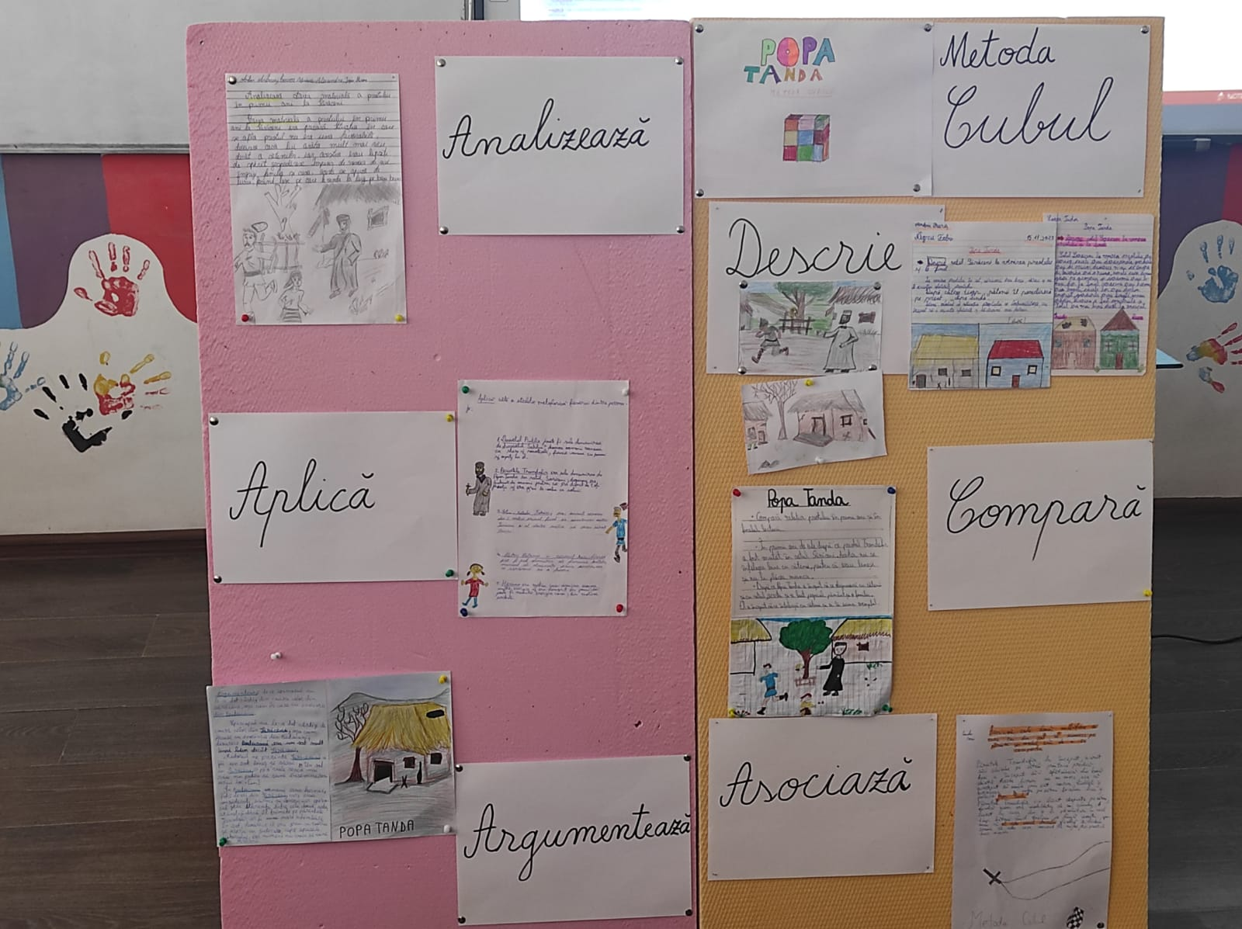
Metoda Cubul
Metoda cubului este o metodă ce presupune explorarea unui subiect din mai multe perspective, permiţând abordarea complexă şi integratoare a unei teme.
CUBUL
Descrie satul Sărăceni la venirea preotului şi la final;
Compară relaţia preotului cu sătenii în primii ani şi în finalul lecturii;
Asociază cele două metafore cu care cei din sat îl numesc pe părinte cu modul său de a se comporta;
Analizează starea materială a preotului în primii ani la Sărăceni;
Aplică câte o etichetă metaforică fiecăruia dintre personaje;
Argumentează de ce episcopul nu le-a dat câştig de cauză celor din Sărăcenii, aşa cum făcuse cu enoriaşii din Butucani.

Slide 17
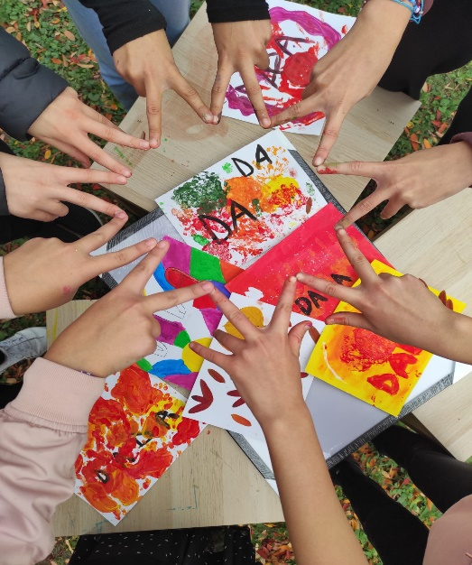
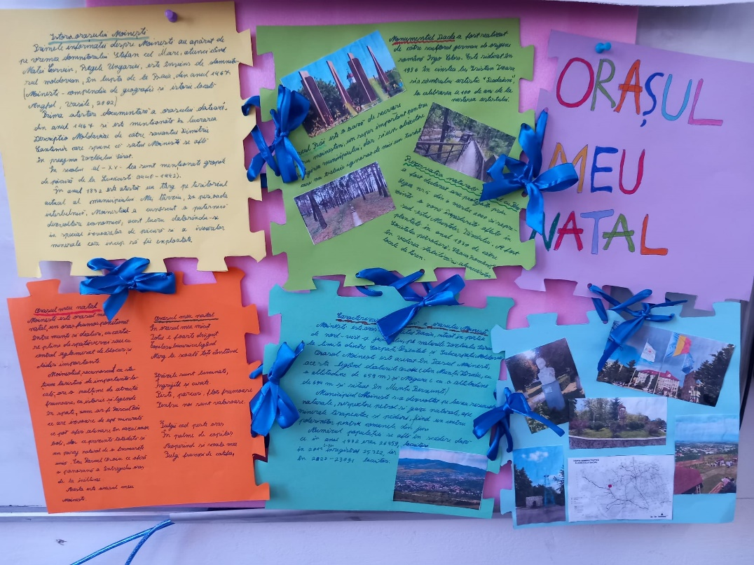
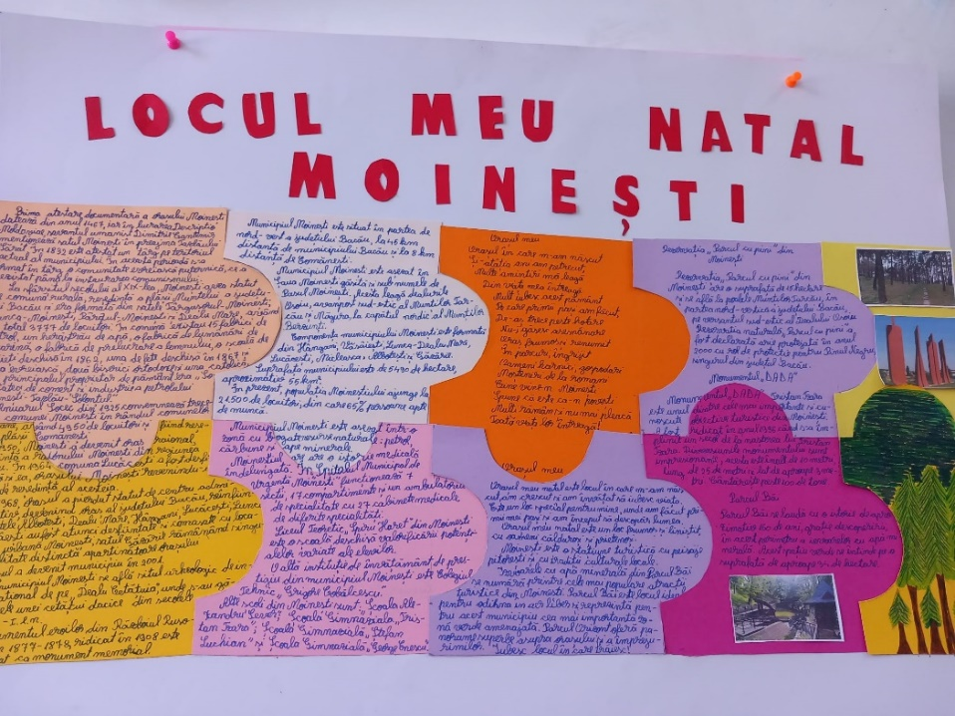
Proiecte tematice
,,locul meu natal”/ ,,Tradiții și obiceiuri de iarnă”

Slide 18
        Strategii de evaluare a noțiunilor gramaticale
Metoda cubului este o metodă de învățare prin cooperare ce presupune explorarea unui subiect din mai multe perspective, permiţând abordarea complexă şi integratoare a unei teme.
Metoda cubului a fost aplicată la lecția de consolidare a locuțiunilor verbale și a expresiilor.
Clasa a fost împărțită în 6 echipe. Fiecare echipă a rostogolit cubul și apoi și-a selectat câte o fişă corespunzătoare feţei cubului.
Fișele de lucru:
1. DESCRIE locuțiunile verbale, precizând definiția şi câteva exemple;
2. COMPARĂ cuvintele compuse cu locuțiunile verbale, evidențiind asemănările și deosebirile;
3. ANALIZEAZĂ locuțiunile cu sensul lor din coloana din dreapta;
4. APLICĂ în propozițiile de mai jos sinonimele locuțiunilor subliniate;
5. ANALIZEAZĂ din ce valori morfologice sunt alcătuite locuţiunile;
6. ARGUMENTEAZĂ diferența morfologică dintre predicatul verbal exprimat prin locuţiune verbală şi predicatul nominal, oferind câte o scurtă explicație.

Slide 19
Metoda R.A.I. are la bază stimularea şi dezvoltarea capacităţilor elevilor de a comunica (prin întrebări şi răspunsuri) despre ceea ce tocmai au învăţat. Denumirea provine de la iniţialele cuvintelor Răspunde–Aruncă–Interoghează şi se desfăşoară astfel: la sfârşitul unei lecţii sau a unei secvenţe de lecţie, profesorul împreună cu elevii săi organizează un joc de aruncare a unei mingi mici şi uşoare de la un elev la altul. Cel care aruncă mingea trebuie să pună o întrebare din lecţia predată celui care o prinde. Cel care prinde mingea răspunde la întrebare şi apoi aruncă mai departe altui coleg, punând o nouă întrebare.
Această metodă a fost folosită în consolidarea cunoștințelor despre modurile şi timpurile verbului.
Întrebări formulate de elevi pe parcursul aplicării metodei:
La ce mod şi timp este forma verbală „scrisesem”?
La ce mod şi timp este forma verbală „am citit”?
La ce mod şi timp este forma verbală „învăţ”?
La ce mod şi timp este forma verbală „lucram”?

Slide 20
Metoda JIGSAW (MOZAICUL)- Fiecare elev are o sarcină de studiu în care trebuie să devină expert. El are în acelaşi timp şi responsabilitatea transmiterii informaţiilor asimilate celorlalţi colegi.
Această metodă a fost aplicată la recapitularea categoriilor gramaticale ale verbului. La data aplicării au fost prezenți 25 de elevi, care au fost grupați în 5 echipe. Elevii din fiecare grupă au primit câte un număr de la 1 la 5 şi fişe ce conţin categoriile gramaticale ale verbului, astfel:
1. Felul verbelor;
2. Modul şi timpul;
3. Conjugarea;
4. Persoana şi numărul;
5. Funcţia sintactică.

Slide 21
Ciorchinele este o metodă antrenantă care oferă posibilitatea fiecărui elev să participe individual, în perechi sau în grup. Solicită gândirea copiilor, deoarece ei trebuie să treacă în revistă toate cunoştinţele lor în legătură cu un termen – nucleu, reprezentativ pentru lecţie, în jurul căruia se leagă toate cunoştinţele lor.
Moduri personale
Imperativ
Indicativ
Condițional-optativ
Conjunctiv

Slide 22
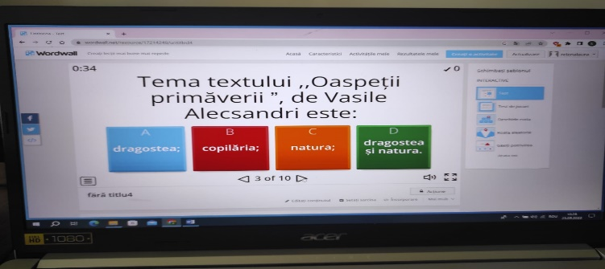
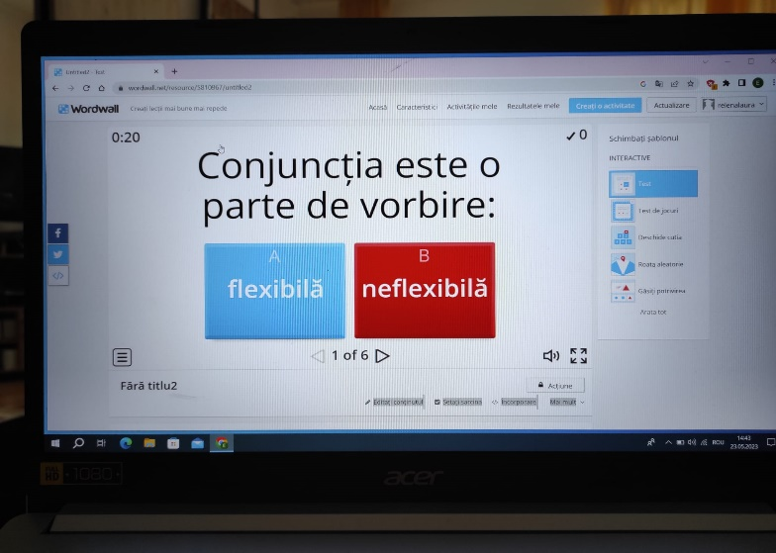
Evaluarea cu ajutorul calculatorului
Noile tehnologii ale informării şi comunicării (N.T.I.C), cu largi aplicaţii în toate domeniile, au pătruns în învăţământ.
permite adaptarea învăţământului la cerinţele fiecărui elev, la ritmul de muncă, la aptitudinile intelectuale şi la nivelul său de cunoştinţe, deci, diversificarea modalităţilor pedagogice şi personalizarea învăţământului;
https://wordwall.net/resource/17214248/limba-rom%c3%a2n%c4%83/textul-descriptiv
economiseşte timpul şi efortul evaluatorilor;
elevii înşişi se pot autoevalua pe parcursul muncii independente pe care o depun zilnic, beneficiind de feed-back-ul atât de necesar unei învăţări eficiente şi performante;
platforme și aplicații Web care pot fi utilizate ca instrumente pentru evaluare: Google Forms, Mentimeter, Easytestmaker, Learningapps, Proprof, Socrative, Gnowledge, Quizinator, ASQ, brio.ro
https://learningapps.org/display?v=pagmh07rk20
https://wordwall.net/resource/5810967/untitled2

Slide 23
Modalităţi de compatibilizare a strategiilor didactice în ciclul gimnazial
Învăţarea şi evaluarea devin eficiente în momentul în care profesorul demonstrează flexibilitate, deschidere spre nou, adaptare la noile cerinţe ale sistemului de învăţământ. Decizia sa majoră constă în alegerea celor mai eficiente strategii didactice pentru fiecare activitate în funcţie de specificul clasei, necesităţile elevilor, dovedind astfel tact pedagogic. În luarea acestei decizii, cadrul didactic ţine seama de următoarele considerente:
competenţele urmărite;
conţinutului învăţării;
particularităţile elevilor;
resursele de care dispunem (spaţiale, temporale, umane, materiale);
competenţele pedagogice şi metodice.
Creativitatea cadrului didactic constă în alternarea metodelor de învăţământ ṣi diversificarea procedeelor didactice pe care acestea le includ.

Slide 24
Bibliografie
Cucoș, C-tin., Teoria și metodologia evaluării, Editura Polirom, Iași, 2008
Radu, I.T, Evaluarea în procesul didactic, Editura Did. și Pedag, București, 2007
Cucoș, C-tin., Pedagogie, Editura Polirom, Iași, 2006
Liliana Secară, Iulia Cristina Dumitriu, Psihopedagogie (Sinteze pentru examenele de definitivare şi gradul II), Ed. Alma Mater, Bacău, 2007
Potolea, D., Neacșu, I., Iucu, R., Pânișoară, I.O. (coord.), Pregătire psihopedagogică. Manual pentru definitivat și gradul didactic II, Polirom, Iași, 2008
Elena-Cristina Dronca, Metodele ṣi tehnicile interactive de grup, în „Didactica Nova“ (Craiova), anul VIII, nr.27-28

